Slide 1
LightGBM

Slide 2
LightGBMとは
マイクロソフトが開発した、Gradient Boostingアルゴリズムを扱うフレームワーク。
Gradient BoostingアルゴリズムはDecision Treeを元にしている。
複数の決定木を逐次的に構築したアンサンブル学習をする。類似のアルゴリズムとして、XGBoostがある。
使用用途はランクづけや分類など、回帰にも利用できる。
このあたりはDecision Treeと同様

Slide 3
アンサンブル学習
個々に別々の学習器として学習させたものを、融合させる事によって、未学習のデータに対しての予測能力を向上させるための学習。
弱学習器を使用して、多数決をとることができる。
1つの分類器が間違った分類をしても、半分以上の分類器が正しければ、正しい分類をすることができる。
ランダムよりはよい学習器の多数決を取ると、大数の法則により、正解の分類となる確率が上がる
ブースティングと対比される手法としてバギングがある。
Gradient Boostingはブースティングの一種

Slide 4
Gradient Boosting(勾配ブースティング)
アンサンブル学習の一種。ブースティングは逐次的に弱学習器を構築していく手法。
弱い分類器に繰り返し学習させ、それを最終的な強い分類器の一部とするもの。
弱学習器
弱い学習機は、真の分類と若干の相関のある分類器
<-> 強学習器 : 真の分類とよく相関する分類器
弱学習機はランダムに分類するよりは良い予測をする

Slide 5
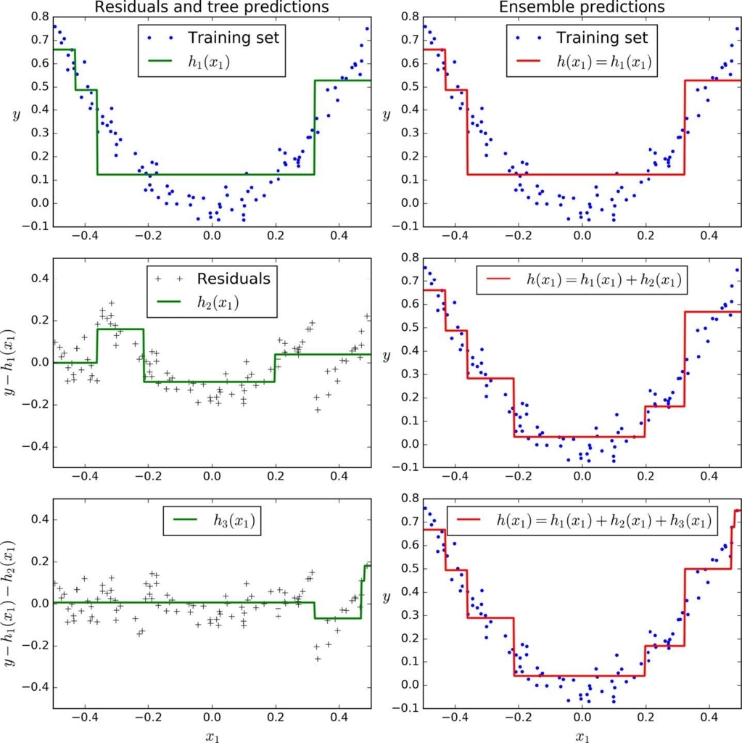
2つ目以降は前の決定木の残差を対象とし、
新しい決定木を訓練している。
下にいくほど残差が減り、予測が改善される
引用：Géron, Aurélien. "Hands on Machine Learning with scikit-learn and Tensorflow." (2017).

Slide 6
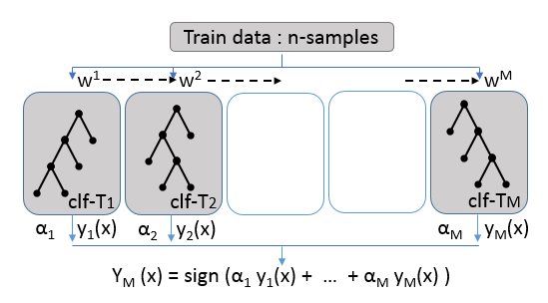
ブースティングのイメージ
https://qiita.com/TomokIshii/items/3729c1b9c658cc48b5cbより
順に学習器(ここでは決定木)を作っていく、前の結果を元に重み付けの値を更新している？
間違いに着目し、次は間違えないように注意しながら学習器を作っていく

Slide 7
ブースティングの特徴
遅い(後述のバギングに比べて)
バギングより精度はよい
やりすぎると過学習が起こる
このため、どこかで学習を止める必要がある

Slide 8
バギング
学習データの情報を全て使うのでなく、その一部を使用して学習し、最後に結合させる方法。学習データから、一部ずつサンプルを抽出する。サンプルを元に弱学習器を構築する。
複数の弱学習器から最終的な学習器(学習結果)を構築する。
サンプルの抽出と弱学習器の構築が並列に行えることがブースティングとの違い。
ブースティングは逐次的に弱学習器を構築する

Slide 9
LightGBM with Simple Featuresカーネル
Home Credit Default Riskというコンテストのカーネル
破産リスクを予測するコンテストらしい
データがRDBのテーブルのように与えられており、まずはこれをくっつけて訓練データなどを生成している。
データが巨大なため、実行結果をレポジトリに保管している
データ自体は共有が禁止されている(?)のと、巨大なためレポジトリにはなし

Slide 10
LightGBM with Simple Featuresカーネルでやっていること
複数テーブル(CSV)にデータが散らばっているので、それらを結合
Kfoldというクロスバリデーションの手法で分類器のスコアを出している
K個に分割し、k-1個を訓練データ、1個をテストデータとする
このカーネルではk=10
各訓練データに対して、学習を繰り返す
正解率を見て、正解率が下がり始めたら学習を止める(過学習防止のため)

Slide 11
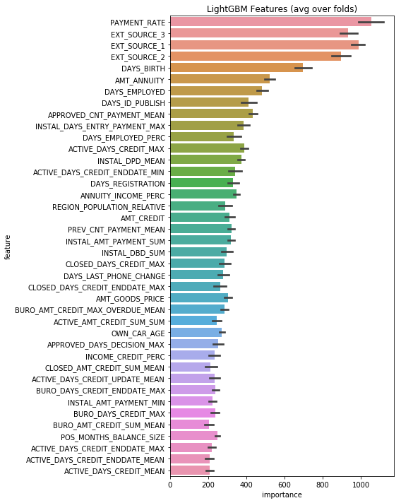
カーネルの結果
予測結果の他に、左のような図を出力する
結果と相関の強い属性を並べている(と思われる)
(直感的に納得しにくかったのでここは自信なし)

